Slide 1
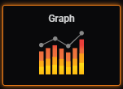
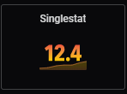
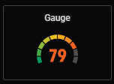
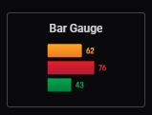
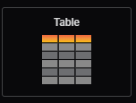
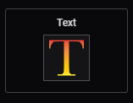
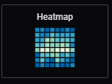
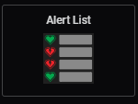
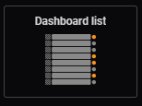
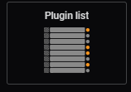
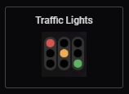
繪圖模式
單一一筆資料呈現
多筆資料呈現
數字
柱狀圖
柱狀圖
Table表
html
折線圖
量測計
文字/數字
量測計
文字/數字
markdown
點狀圖
可視化
面板列表
外掛套件列表
三色燈
熱圖面板
告警列表

Slide 2
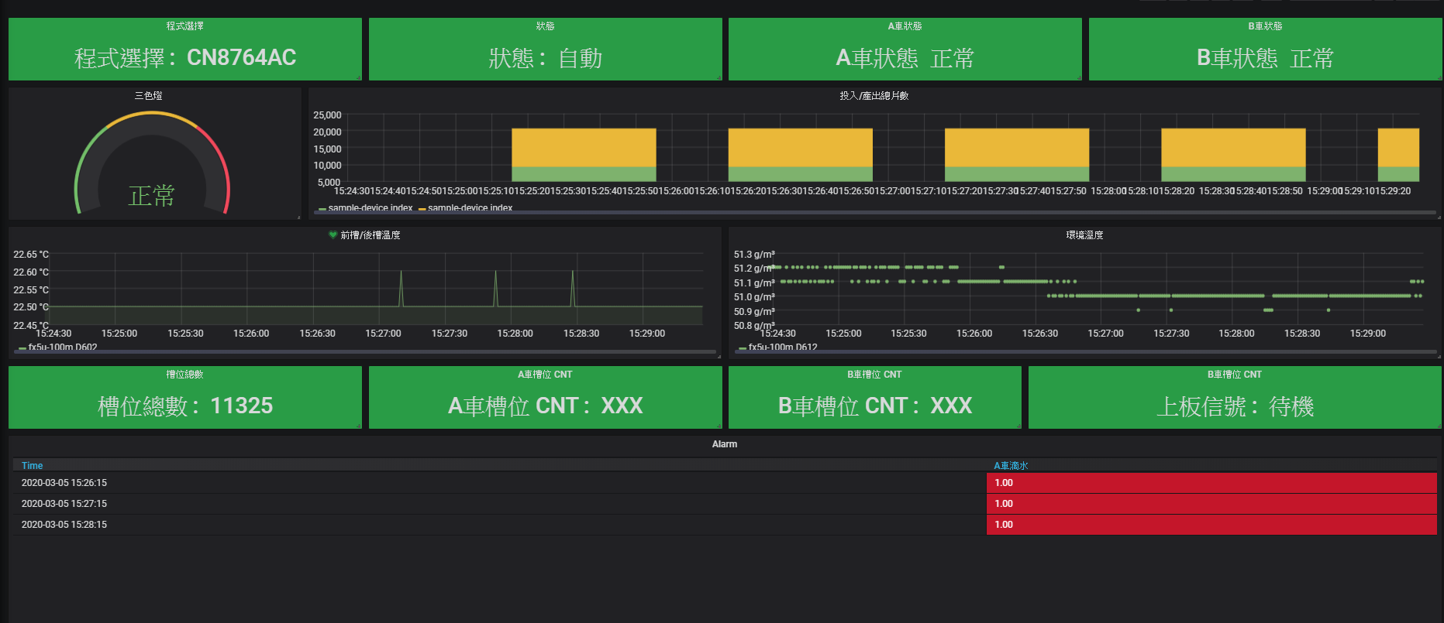
範例
1
1
1
1
2
3
4
1
1
1
1
使用 面板呈現。 2. 使用 面板呈現。
3. 使用 面板中的柱狀圖呈現。 4. 使用 面板中的折線圖呈現。
1
2
3
4

Slide 3
範例
5
6
使用 面板中的點狀圖呈現。 6. 使用 面板呈現。
5
6

